Slide 1
Делопроизводство в образовательной организации
ГБУ ДППО ЦПКС
«Информационно-методический центр»
Василеостровского района
Методист Коренева-Леонтьева Е.В.

Slide 2
Номенклатура дел ДОО
Это систематизированный перечень дел, образующихся в деятельности организации, с указанием сроков их хранения, и оформленный в установленном порядке.
Номенклатура дел утверждается ежегодно в последний день предыдущего календарного года на новый календарный год.

Slide 3
Нормативная база номенклатуры дел
Трудовой кодекс РФ, статьи 230, 230.1
Закон «Об архивном деле в РФ» от 22.10.2004 № 125-ФЗ, который обязывает сохранять определенную документацию в течение сроков, установленных в нормативных актах.
Приказ Минкультуры «Об утверждении перечня типовых управленческих архивных документов, образующихся в процессе деятельности государственных органов, органов местного самоуправления и организаций, с указанием сроков хранения» от 25.08.2010 № 558(далее — Перечень), определяющий обязательства для всех организаций по срокам хранения документации, включая бухгалтерскую, налоговую и кадровую.
«Основные Правила работы архивов организаций», одобренные решением Коллегии Росархива от 06.02.2002 (носят методический и информативный характер).

Slide 4
Сроки хранения документов
В соответствии с ч. 1 ст. 17 Федерального закона от 22.10.2004 N 125-ФЗ "Об архивном деле в Российской Федерации" организации обязаны обеспечивать сохранность архивных документов, в том числе документов по личному составу, в течение сроков их хранения, установленных федеральными законами, иными нормативными правовыми актами Российской Федерации, а также следующими перечнями типовых архивных документов:
- Перечнем типовых управленческих архивных документов, образующихся в процессе деятельности государственных органов, органов местного самоуправления и организаций, с указанием сроков их хранения", утв. Приказом Минкультуры РФ от 25.08.2010 N 558 (см. указатель видов документов к нему);
- Перечнем типовых архивных документов, образующихся в научно-технической и производственной деятельности организаций, с указанием сроков хранения, утв. Приказом Минкультуры РФ от 31.07.2007 N 1182 (см. указатель к нему);
- Перечнем типовых документов, образующихся в деятельности госкомитетов, министерств, ведомств и других учреждений, организаций, предприятий, с указанием сроков хранения, утв. Главархивом СССР от 15.08.1988.
Срок хранения документов, отражающих специфику нотариальной деятельности, установлен в Примерной номенклатуре дел по согласованию с Центральной экспертной комиссией Министерства юстиции Российской Федерации, Федеральной нотариальной палатой и Центральной экспертно-проверочной комиссией при Федеральном архивном агентстве.

Slide 5
Сроки хранения документов
Следует обратить внимание на последние изменения в федеральном законодательстве, внесенные в марте 2016 года в статью 22.1 закона 125-ФЗ, которые устанавливают новые сроки хранения номенклатуры дел в организации - в частности, для приказов по личному составу, созданных после 2003 года, вместо периода 75 лет указан новый срок - 50 лет.
Период хранения | Наименование
1 год | журналы, отражающие учет рабочего времени (графики, табеля)
 | данные лиц, не принятых на работу
 | графики отпусков

Slide 6
Сроки хранения документов
3 года | учетные данные, подтверждающие трудовую деятельность и стаж сотрудника
 | записи о трудовой дисциплине
5 лет | акты, предписания, отчеты по технике безопасности
 | выписки по улучшению условий и охраны труда
 | документы, по технике безопасности и ее соблюдению
 | документы о командировках

Slide 7
Сроки хранения документов
50 лет (до востребования владельцем) | личные сведения, оригиналы (аттестаты, дипломы, трудовые книжки, удостоверения и пр.)
75 лет | характеристики и личные карточки сотрудников
 | трудовые договоры
Постоянно | коллективные договоры
 | личные дела руководителей

Slide 8
Постоянный срок хранения
Постоянный срок хранения | Основание
Положение о защите персональных данных | п.8 чт.1 ст. 86 ТК РФ
Правила внутреннего трудового распорядка | ч.4 ст. 189 ТК РФ
Положение об оплате труда (премировании и материальном стимулировании) | ст. 21 ТК РФ
Положение об аттестации
Положение о системе обучения работников (подготовка к независимой оценке квалификации) | ст. 196 ТК РФ, ст. 197 ТК РФ
Приказы по основной деятельности

Slide 9
Длительное хранение
Приказы о приеме, переводе, увольнении, об отпусках без сохранения содержания | ст. 68, 72.1, 77, ч.1 ст. 80, п. 6, ч.1 ст. 81ТК РФ | 75 лет
Личные карточки работников (Т-2) | Постановление Госкомстата России от 05 января 2004 г. № 1 | 75 лет
Журналы, книги регистрации приказов о приеме, переводе, увольнении |  | 75 лет
Табели учета рабочего времени | ч.3 ст. 91 ТК РФ | 75 лет
Трудовые договора, соглашения к ним | ст. 16, ст. 56, ст. 57, ст. 67 ТК РФ | 75 лет

Slide 10
Ограниченный срок хранения
Протоколы заседаний, постановления аттестационных и квалификационных комиссий |  | 15 лет
Приказы о предоставлении очередных и учебных отпусков | Ст 114, 115, 116, 117, 118, 119, 173 ТК РФ | 5 лет
Расчеты, анализы, справки о пересмотре и применении норм выработки, расценок, тарифных сеток и ставок, совершенствовании различных форм оплаты труда | ст. 135, 144, 147 ТК РФ | 5 лет
Заявки, сведения, переписка о потребности в работниках, сокращении (высвобождении) работников |  | 5 лет
Переписка об установлении и выплате персональных ставок, окладов, надбавок |  | 5 лет
Приказы по личному составу (дисциплинарные взыскания, дежурства, повышение квалификации и др.), приказы о командировании, приказы о премировании и поощрении работников | ст.6 перечня Росархива от 06.10.2000 г. | 5 лет
Книги, журналы, карточки учета отпусков, выдачи справок о заработной плате, стаже, месте работы |  | 3 года
Журналы учета рабочего времени |  | 1 год
Графики предоставления отпусков | ст. 123 ТК РФ | 1 год
Перечень профессий с вредными условиями труда | ст. 221 ТК РФ | до замены новыми
Перечни профессий |  | до минования надобности

Slide 11
Правила хранения документов
Работник, ответственный за ведение кадрового делопроизводства и хранение информации, назначается приказом руководителя организации, его функциональные обязанности закрепляются в должностной инструкции.
Кадровая информация формируется в дела в соответствии с утвержденной номенклатурой.
Под формированием дел следует понимать группировку исполненных документов в дела (папки) в соответствии с номенклатурой дел.
Порядок формирования дел:
1. На обложке дела необходимо обозначить следующие реквизиты:
наименование организации (в полном виде)
номер дела (в соответствии с номенклатурой)
заголовок дела
срок хранения документов по номенклатуре
2. В дело подшиваются:
только оформленные и исполненные документы
один подлинный экземпляр, за исключением нескольких случаев
изданные в одном календарном году
Внутри дела бумаги подшиваются в порядке по номерам и датам, при превышении 250 листов или объема (4 см) документ делится на тома.

Slide 12
3 вида документопотока
Входящий (поступающий в организацию)
Исходящий (направленный из организации)
Внутренний (документация, создаваемая и используемая работниками в управленческом процессе)

Slide 13
Входящие документы – этапы обработки
для входящих:
- прием и первичная обработка
- предварительное рассмотрение делопроизводителем
- регистрация рассмотрение руководством организации и направление на исполнение
- обработка, исполнение, подготовка ответов
- контроль исполнения

Slide 14
Исходящие и внутренние – этапы обработки
для исходящих:
-разработка,
- оформление
- регистрация
- отправка
для внутренних:
- разработка,
- оформление
- регистрация
- обработка, исполнение, подготовка ответов
- контроль исполнения

Slide 15
Нормативно-правовые основы делопроизводства
Требования, предъявляемые к оформлению официальных документов в настоящее время, сформулированы в государственном стандарте Российской Федерации ГОСТ Р 6.30-2003 в 2003 году.
1 июля 2018 года на смену ГОСТ Р 6.30-2003 должен был вступить в силу национальный стандарт Российской Федерации ГОСТ Р 7.0.97-2016 "Система стандартов по информации, библиотечному и издательскому делу. Организационно-распорядительная документация. Требования к оформлению документов".
Примерная инструкция по делопроизводству в государственных организациях (подпунктом 5 пункта 6 Положения о Федеральном архивном агентстве, утвержденного Указом Президента Российской Федерации от 22 июня 2016 г. № 293 «Вопросы Федерального архивного агентства» (Собрание законодательства Российской Федерации, 2016, № 26, ст. 4034))

Slide 16
Инструкция по делопроизводству
Цель: регламентировать организацию работы с организационно-распорядительными документами независимо от вида носителя, включая подготовку, регистрацию, учет и контроль исполнения документов, организацию их текущего хранения, осуществляемые с помощью информационно-коммуникационных технологий.

Slide 17
Кто занимается делопроизводством в ОО?
Руководитель
Служба делопроизводства
Делопроизводитель, секретарь, представитель администрации

Slide 18
Служба делопроизводства
Служба делопроизводства организации действует на основании положения о ней, утверждаемого руководителем организации и определяющего задачи и функции подразделения, его права и ответственность.
Ответственность за организацию работы с документами в подразделениях организации возлагается на руководителей этих подразделений. Непосредственное ведение делопроизводства в подразделениях организации осуществляется делопроизводителем или иным работником подразделения, на которого возложены обязанности по ведению делопроизводства.
Должностные обязанности, права и ответственность работников Службы делопроизводства, делопроизводителей подразделений и иных работников, ответственных за организацию работы с документами, определяются должностными инструкциями, в соответствии с Профстандартом.

Slide 19
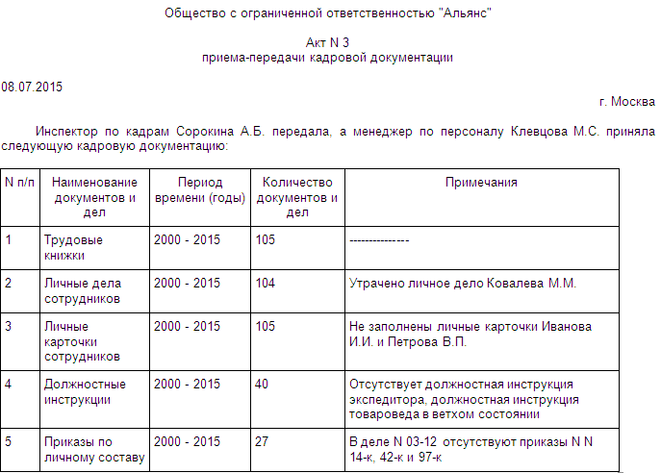
Служба делопроизводства
На период отпуска, командировки, болезни или в случае увольнения работники структурных подразделений организации обязаны передавать все находящиеся на исполнении документы делопроизводителю подразделения или другому работнику по указанию руководителя подразделения.
При смене делопроизводителя подразделения составляется акт приема-передачи документов и дел.

Slide 20
Неразглашение информации
Содержание служебных документов не подлежит разглашению. Взаимодействие со средствами массовой информации, передача им какой-либо информации или документов и их копий допускается только с разрешения руководителя организации или иного уполномоченного им должностного лица.

Slide 21
Действия при утрате документа
При утрате документов делопроизводитель подразделения информирует руководителя структурного подразделения и Службу делопроизводства организации и организуется розыск документов.
Если розыск документов не дает результата составляется акт, в котором указываются данные утраченного документа, а также обстоятельства, при которых произошла утрата, после чего предпринимаются меры по замещению данного документа заверенной копией документа.

Slide 22
Индивидуальная инструкция по делопроизводству в организации
На основе Примерной инструкции в организации разрабатывается индивидуальная инструкция по делопроизводству, утверждаемая руководителем организации.
Государственные организации – источники комплектования государственных и муниципальных архивов согласовывают инструкцию по делопроизводству с соответствующим федеральным архивом, уполномоченным органом исполнительной власти в сфере архивного дела или государственным (муниципальным) архивом в соответствии с предоставленными ему полномочиями.
Индивидуальная инструкция по делопроизводству организации является обязательной для исполнения всеми работниками организации при выполнении ими возложенных на них обязанностей.
В целях организации работы с документами в филиалах организации и обособленных структурных подразделениях могут быть введены инструкции по организации работы с документами, дополняющие индивидуальную инструкцию по делопроизводству организации, но не противоречащие ей.

Slide 23
Основные понятия
СЭД - система электронного документооборота организации.
Бланк документа – лист бумаги или электронный шаблон с реквизитами, идентифицирующими автора официального документа.
Виза – реквизит, выражающий согласие (несогласие) должностного лица с содержанием документа.
Дело – документ или совокупность документов, относящихся к одному вопросу или участку деятельности, помещенных в отдельную обложку.
Заверенная копия документа – копия документа, на которой в установленном порядке проставлены реквизиты, обеспечивающие ее юридическую значимость.
Контейнер электронного документа – электронная папка в виде ZIP-архива, включающая электронный документ, включая его метаданные, и обеспечивающая целостность электронного документа при его передаче на хранение.
Локальный нормативный акт, ЛНА – нормативный акт, изданный руководителем организации или иным уполномоченным им лицом, устанавливающий (изменяющий, отменяющий) правила, нормы, требования, направленные на регламентацию управленческой, финансовой, коммерческой, производственно-хозяйственной и иной деятельности организации.

Slide 24
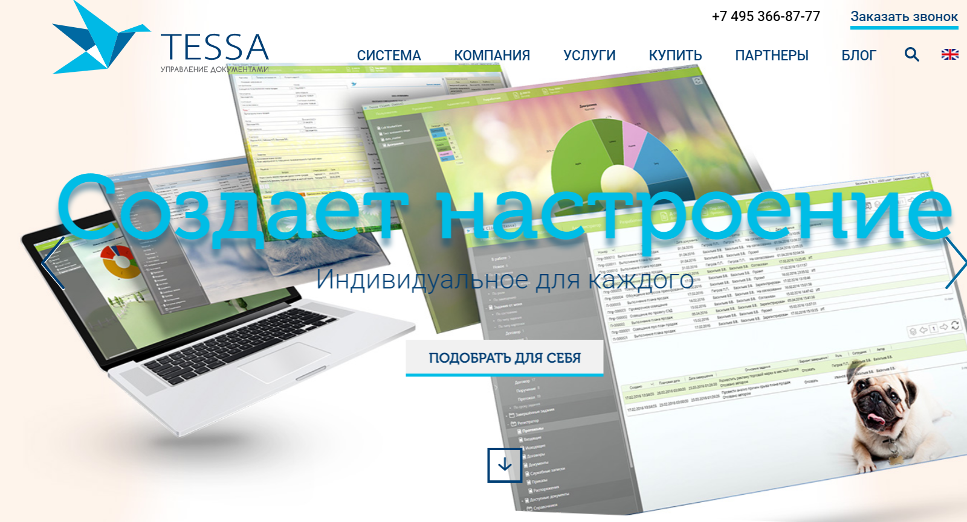

Slide 25
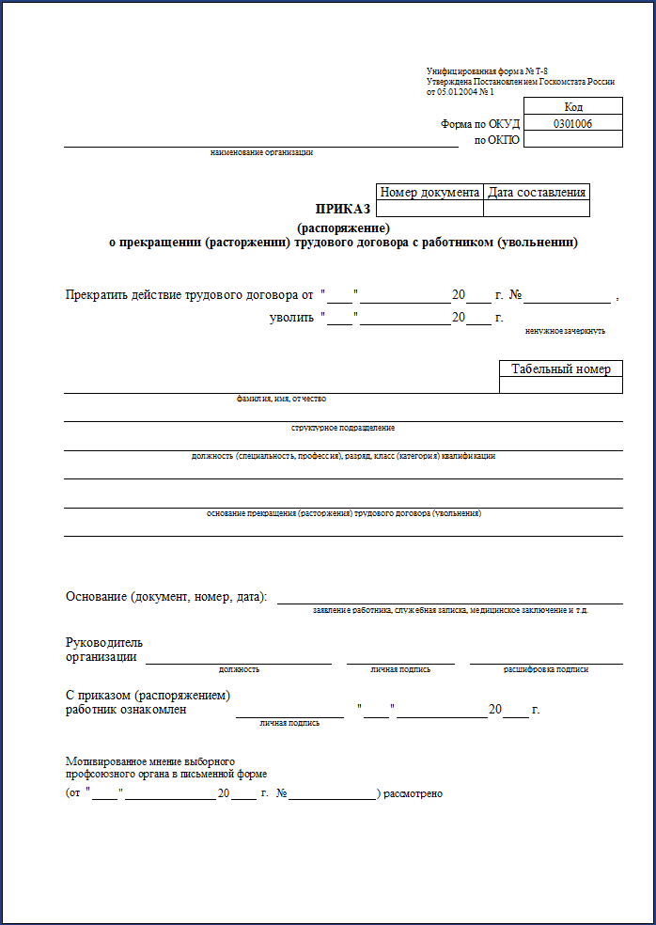
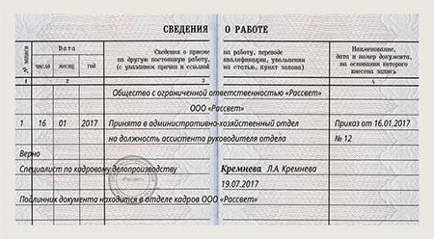

Slide 26
Основные понятия
Номенклатура дел – систематизированный перечень заголовков дел, создаваемых в организации, с указанием сроков их хранения.
Объем документооборота – количество документов, включенных в документооборот за определенный период времени (месяц, полугодие, год).
Оперативное хранение документов – хранение документов в структурном подразделении до их передачи в архив организации или уничтожения.
Оформление дела – подготовка дела к передаче на архивное хранение.
Оформление документа – проставление на документе необходимых реквизитов.

Slide 27
Основные понятия
Регистрационный номер документа (регистрационный индекс ‎документа) – цифровое или буквенно-цифровое обозначение, присваиваемое документу в целях его идентификации и учета.
Регистрация документа – присвоение документу регистрационного номера и запись сведений о документе в регистрационно-учетную форму.
Резолюция – реквизит, содержащий указания должностного лица по исполнению документа.
Реквизит документа – элемент документа, необходимый для его оформления и организации работы с ним.

Slide 28
Основные понятия
Согласование проекта документа (визирование) – анализ проекта документа заинтересованными организациями, должностными лицами, специалистами в целях оценки целесообразности издания документа и соответствия проекта документа действующему законодательству и локальным нормативным актам.
Срок хранения документов – период времени, в течение которого должно обеспечиваться хранение документа в составе документального или архивного фонда.
Уничтожение документов – исключение документов из документального или архивного фонда по истечении срока их хранения с последующим уничтожением (утилизацией).
Экспертиза ценности документов – изучение документов на основании критериев их ценности в целях определения сроков хранения документов и отбора их для включения в состав Архивного фонда Российской Федерации.
Электронная копия документа – копия документа, созданная в цифровой форме.
Электронная подпись – информация в электронной форме, которая присоединена к другой информации в электронной форме (подписываемой информации) или иным образом связана с такой информацией и которая используется для определения лица, подписывающего информацию.

Slide 29
Состав документов организации
Локальными нормативными актами в организации издаются организационно-распорядительные документы: правила, положения, инструкции, регламенты, приказы, распоряжения, деловые письма, акты, справки, служебные записки, докладные записки, списки, перечни, протоколы и др.
Организационно-распорядительные документы, создаваемые в деятельности организации, должны быть оформлены по правилам, установленным индивидуальной инструкцией по делопроизводству организации.
Вносить какие-либо исправления или добавления в подписанные (утвержденные) документы не допускается.

Slide 30
Реквизиты, обеспечивающие юридическую значимость документов
Наименование организации – автора документа,
дата документа,
гриф утверждения,
подпись,
гриф согласования документа,
виза,
печать,
отметка о заверении копии документа,
реквизита, устанавливающего ограничение на доступ к документу, − гриф ограничения доступа к документу.

Slide 31
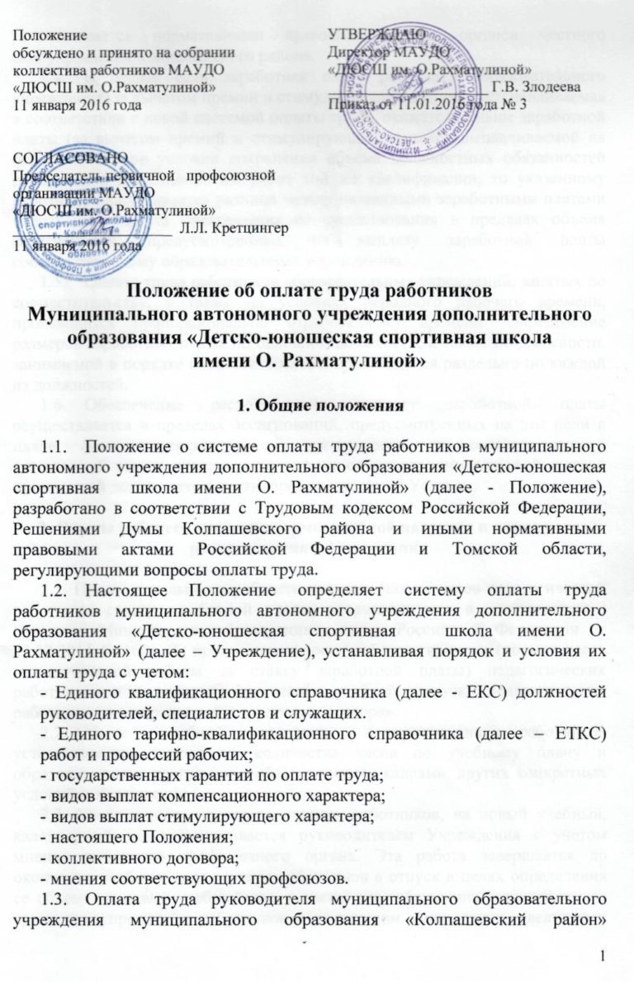
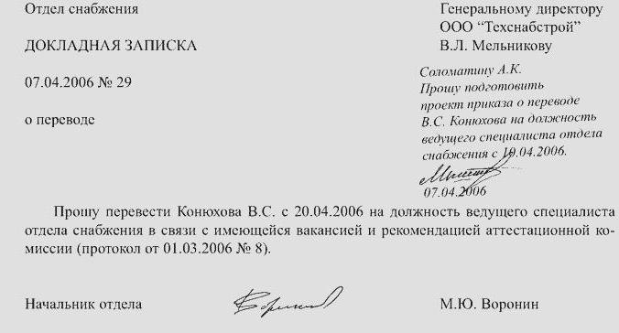

Slide 32
Бланки документов
Документы организации оформляются на бланках или стандартных листах бумаги формата А4.
Для изготовления документов в организации используются:
бланк приказа;
бланк распоряжения;
бланк письма с реквизитами на русском языке для ведения переписки с организациями и гражданами, находящимися на территории Российской Федерации;
бланк письма с реквизитами на русском и одном из иностранных языков для ведения переписки с зарубежными корреспондентами.
По решению руководителя в организации могут использоваться другие бланки: бланк письма руководителя организации или иного уполномоченного им лица, бланк протокола и т.д.
Для оформления резолюций на документе в организации могут использоваться бланки резолюций.

Slide 33
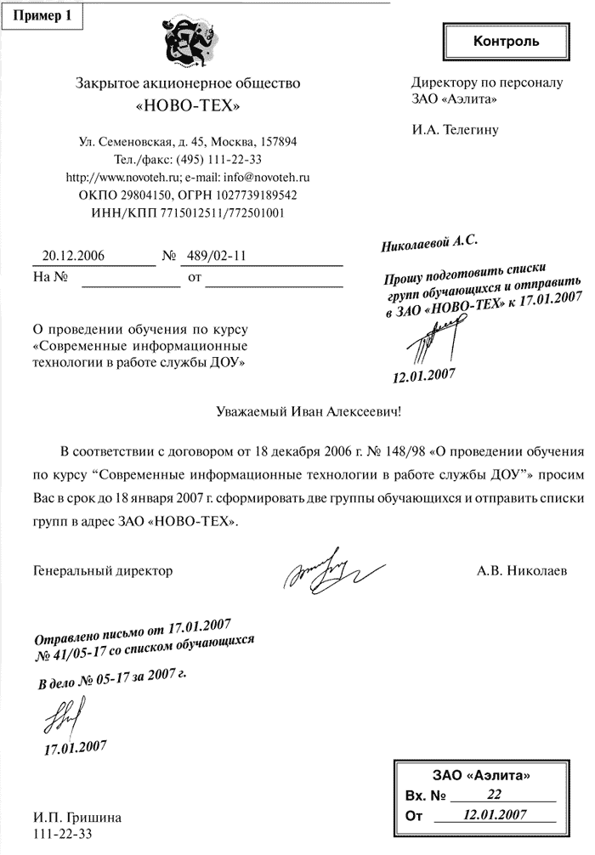
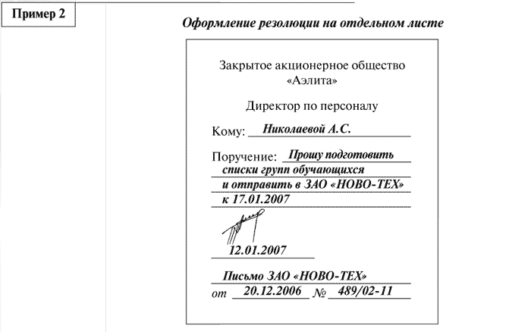

Slide 34
Общие требования к изготовлению документов
Документы могут создаваться на бумажном носителе и в электронной форме с соблюдением установленных правил оформления документов.
Документы организации, оформленные как на бланке, так и без него, должны иметь поля не менее:
20 мм – левое;
10 мм – правое;
20 мм – верхнее;
20 мм – нижнее.
Документы длительных (свыше 10 лет) сроков хранения должны иметь левое поле не менее 30 мм.

Slide 35
Общие требования к изготовлению документов
При подготовке документов допускается использование лицевой и оборотной стороны листа. При двустороннем создании документов ширина левого поля на лицевой стороне листа и правого поля на оборотной стороне листа должны быть равны.
При создании документа на двух и более страницах вторую и последующие страницы нумеруют. Номера страниц проставляются по середине верхнего поля документа на расстоянии 10 мм от верхнего края листа.
Для изготовления документов используется гарнитура шрифта по выбору организации, входящая в стандартный пакет офисного программного обеспечения, используемого организацией. Размер шрифта – № 12–14 пт.
При составлении таблиц допускается использование шрифтов меньших размеров − № 10, 11 пт.

Slide 36
Общие требования к изготовлению документов
Абзацный отступ в тексте документа – 1,25 см.
Заголовки разделов и подразделов печатаются с абзацным отступом или центрируются по ширине текста.
Текст документа печатается через 1–1,5 межстрочных интервала. Многострочные реквизиты печатаются через один межстрочный интервал, составные части реквизитов могут разделяться дополнительным интервалом.
Если документ готовится для издания с уменьшением масштаба, текст печатается через два интервала.
Интервал между буквами в словах – обычный. Интервал между словами – один пробел.
Строки реквизитов выравниваются по левой границе зоны расположения реквизита или центруются относительно самой длинной строки.

Slide 37
Общие требования к изготовлению документов
Текст документа выравнивается по ширине листа (по границам левого и правого полей документа).
Длина самой длинной строки реквизита при угловом расположении реквизитов не более 7,5 см.
Длина самой длинной строки реквизита при продольном расположении реквизитов не более 12 см.
Допускается выделять полужирным шрифтом реквизиты «адресат», «заголовок к тексту» или «подпись», а также отдельные фрагменты текста. Использовать курсив при оформлении реквизитов документа не рекомендуется.
При подготовке многостраничных документов (правила, положения, инструкции, регламенты, планы, программы, отчеты и др.) оформляется титульный лист

Slide 38
Состав реквизитов документов
При подготовке документов организации используются реквизиты:
1)эмблема; 2)товарный знак (знак обслуживания); 3)код формы документа;
4)наименование организации – автора документа; 5)наименование структурного подразделения – автора документа; 6)наименование должности лица – автора документа;
7)справочные данные об организации; 8)наименование вида документа; 9)дата документа; 10)регистрационный номер документа; 11)ссылка на регистрационный номер и дату поступившего документа;
12)место составления (издания) документа; 13)гриф ограничения доступа к документу; 14)адресат;
15)гриф утверждения документа; 16)заголовок к тексту; 17)текст документа;
18)отметка о приложении; 19)гриф согласования документа; 20)виза;
21)подпись; 22)отметка об электронной подписи; 23)печать;
24)отметка об исполнителе; 25)отметка о заверении копии; 26)отметка о поступлении документа;
27)резолюция; 28)отметка о контроле; 29)отметка о направлении документа в дело.

Slide 39
Состав реквизитов документов: приказ
Бланк приказа (распоряжения) организации включает реквизиты:
эмблема или товарный знак (знак обслуживания);
наименование организации;
наименование вида документа;
место составления или издания документа,
отметки для размещения реквизитов «дата документа», «регистрационный номер документа».

Slide 40
Состав реквизитов документов: бланк письма
Бланк письма организации содержит следующие реквизиты:
эмблема;
наименование организации;
справочные данные об организации;
отметки для проставления реквизитов «дата документа», «регистрационный номер документа», «ссылка на регистрационный номер и дату поступившего документа».
В бланк письма должностного лица дополнительно включается реквизит «наименование должности лица – автора документа», а в бланк письма структурного подразделения – наименование структурного подразделения (совещательного, методического, экспертного органа организации) – автора документа.

Slide 41
Оформление реквизитов документов
Эмблема организации, разработанная и утвержденная в установленном порядке, размещается на бланках документов на основании нормативных актов организации. Изображение эмблемы помещается на верхнем поле бланка документа на расстоянии 10 мм от верхнего края листа, захватывая часть рабочей зоны документа, центрованно над реквизитами организации – автора документа.
Код формы документа проставляется на унифицированных формах документов в соответствии с Общероссийским классификатором управленческой документации (ОКУД) или локальным классификатором, располагается в правом верхнем углу рабочего поля документа, состоит из слов «Форма по (наименование классификатора)» и цифрового кода.

Slide 42
ОКУД -ОБЩЕРОССИЙСКИЙ КЛАССИФИКАТОР УПРАВЛЕНЧЕСКОЙ ДОКУМЕНТАЦИИ (ОК 011-93)

Slide 43
Оформление реквизитов документов
Наименование организации – автора документа на бланке документа должно соответствовать наименованию юридического лица в уставе организации. На бланках документов указывается полное официальное наименование юридического лица с указанием его организационно-правовой формы, под наименованием организации в скобках указывается сокращенное наименование организации, если оно предусмотрено уставом.
Наименование должности лица – автора документа используется в бланках писем должностных лиц и располагается под наименованием организации.

Slide 44
Оформление реквизитов документов
Справочные данные об организации указываются в бланках писем и включают: почтовый адрес организации (дополнительно может указываться адрес места нахождения юридического лица, если он не совпадает с почтовым адресом); номер телефона, факса, адрес электронной почты, сетевой адрес, а также код организации по Общероссийскому классификатору предприятий и организаций (ОКПО), основной государственный регистрационный номер организации (ОГРН) и идентификационный номер налогоплательщика / код причины постановки на налоговый учет (ИНН/КПП).

Slide 45
Оформление реквизитов документов
Наименование вида документа указывается на всех документах, за исключением деловых (служебных) писем, располагается под реквизитами автора документа (наименованием организации, наименованием структурного подразделения, наименованием должности).
Дата документа соответствует дате подписания (утверждения) документа или дате события, зафиксированного в документе.
Дата документа записывается в последовательности: день месяца, месяц, год одним из двух способов:
арабскими цифрами, разделенными точкой: 05.06.2018;
словесно-цифровым способом: 5 июня 2018 г.
На документах, оформляемых на бланке, место для проставления даты обозначается специальной отметкой под реквизитами «наименование вида документа» (в бланках конкретных видов документов) и «справочные данные об организации» (в бланках писем).
На документах, изданных совместно двумя или более сторонами, в случае регистрации документа в СЭД, проставляются даты и регистрационные номера, присвоенные каждой из сторон, при этом датой документа является дата подписания документа последней стороной.

Slide 46
Оформление реквизитов документов
Регистрационный номер документа – цифровой или буквенно-цифровой идентификатор документа, состоящий из порядкового номера документа, который, по усмотрению организации, может дополняться цифровыми или буквенными кодами (индексами) в соответствии с используемыми классификаторами (индексом дела по номенклатуре дел, кодом корреспондента, кодом должностного лица и др.).
На документе, составленном совместно двумя и более организациями, проставляются регистрационные номера документа, присвоенные каждой из организаций. Регистрационные номера отделяются друг от друга косой чертой и проставляются в порядке указания авторов в заголовочной части (преамбуле) документа.

Slide 47
Оформление реквизитов документов
Ссылка на регистрационный номер и дату поступившего документа состоит из регистрационного номера и даты входящего документа, на который дается ответ, включается в бланк письма в виде отметки: «На № … от …».
Место составления (издания) документа указывается во всех документах, кроме деловых (служебных) писем, а также докладных, служебных записок и других внутренних документов информационно-справочного характера.
Место составления (издания) документа не указывается, если в наименовании организации присутствует указание на место ее нахождения (например: Московский городской университет управления). Место составления (издания) документа указывается в соответствии с принятым административно-территориальным делением, например: Санкт-Петербург, г. Псков, с. Благовещенское Вельского р-на Архангельской обл.

Slide 48
Оформление реквизитов документов
Гриф ограничения доступа к документу проставляется в правом верхнем углу первого листа документа (проекта документа, сопроводительного письма к документу) на границе верхнего поля при наличии в документе информации, доступ к которой ограничен в соответствии с законодательством Российской Федерации.
Виды используемых в организации грифов ограничения доступа должны соответствовать законодательным и иным нормативным правовым актам Российской Федерации и должны быть закреплены в локальных нормативных актах. В состав грифа ограничения доступа к документу входит ограничительная надпись («Для служебного пользования», «Коммерческая тайна»), которая может дополняться номером экземпляра документа и другими сведениями в соответствии с законодательством Российской Федерации.
В документах, содержащих сведения, составляющие коммерческую тайну, в соответствии с Федеральным законом от 29 июля 2004 г. № 98-ФЗ ‎«О коммерческой тайне» наряду с грифом указывается полное наименование юридического лица и место его нахождения.

Slide 49
Оформление реквизитов документов
Коммерческая тайна ФБУ «Инновация» Ленинский просп., д. 83, Москва, 117296 Экз. № 2
Если документ, содержащий информацию ограниченного доступа, оформляется на бланке с продольным расположением реквизитов, гриф ограничения доступа к документу проставляется наверху справа над реквизитами бланка.

Slide 50
Оформление реквизитов документов
Адресатом документа может быть организация, структурное подразделение организации, должностное или физическое лицо.
Реквизит «адресат» оформляется на бланке с угловым расположением реквизитов − в верхней правой части документа, на бланке с продольным расположением реквизитов − справа под реквизитами бланка. Строки реквизита «адресат» выравниваются по левому краю или центруются относительно самой длинной строки.
При адресовании документа руководителю (заместителю руководителя) организации указывается в дательном падеже наименование должности руководителя (заместителя руководителя), включающее наименование организации, и фамилия, инициалы должностного лица.

Slide 51
Оформление реквизитов документов
При адресовании письма в организацию указывается ее полное или сокращенное наименование в именительном падеже.
 | Федеральное архивное агентство
или: | Росархив
При адресованный документа в структурное подразделение организации в реквизите «адресат» указывается в именительном падеже наименование организации, ниже – наименование структурного подразделения.
ФБУ «Инновация» Финансовое управление

Slide 52
Оформление реквизитов документов
При адресовании письма руководителю структурного подразделения указывается в именительном падеже наименование организации, ниже – в дательном падеже наименование должности руководителя, включающее наименование структурного подразделения, фамилия, инициалы
ФБУ «Инновация» Руководителю договорно-правового отдела Андрееву А.А.
Перед фамилией должностного лица допускается употреблять сокращение «г-ну» (господину), если адресат мужчина, или «г-же» (госпоже), если адресат женщина, например: г-ну Иванову А.А.; г-же Смирновой О.Д.
При рассылке документа группе организаций одного типа или в структурные подразделения одной организации, адресат указывается обобщенно. Например, руководителям дошкольных образовательных организаций.

Slide 53
Оформление реквизитов документов
При рассылке документа не всем организациям или структурным подразделениям под реквизитом «Адресат» в скобках указывается: «(по списку)». Например: Руководителям дошкольных образовательных организаций Василеостровского района (по списку).
Список рассылки составляется исполнителем.
Если письмо направляется в организацию или должностному лицу и для сведения еще ряду организаций или должностных лиц, общее количество адресатов не должно быть более четырех, при этом основной адресат указывается первым, слово «Копия» перед вторым, третьим, четвертым адресатами не печатается.

Slide 54
Оформление реквизитов документов
В состав реквизита «Адресат» может входить почтовый адрес. Элементы почтового адреса указываются в последовательности, установленной Правилами оказания услуг почтовой связи.
ГБУ ДППО ЦПКС «Информационно-методический центр» Василеостровского района 7-я линия ВО, 56-58, ‎Санкт-Петербург, 199004
Почтовый адрес не указывается в документах, направляемых в высшие органы власти, вышестоящие организации, подведомственные организации и постоянным корреспондентам (за исключением направления писем указанным адресатам в конвертах с прозрачными окнами).
При адресовании документа физическому лицу указываются: фамилия инициалы физического лица, почтовый адрес.

Slide 55
Оформление реквизитов документов
При отправке письма по электронной почте или по факсимильной связи (без досылки по почте) почтовый адрес не указывается. При необходимости может быть указан электронный адрес (номер телефона/факса). Например:
ГБУ ДДПО ЦПКС «Информационно-методический центр» Василеостровского района imc@imcvo.ru

Slide 56
Оформление реквизитов документов
Гриф утверждения документа проставляется на документах в правом верхнем углу первого листа документа. Если документ оформлен с титульным листом, гриф утверждения оформляется на титульном листе. Строки реквизита выравниваются по левому краю или центруются относительно самой длинной строки.
При утверждении документа собственноручной подписью должностного лица гриф утверждения состоит из слова «УТВЕРЖДАЮ», наименования должности лица, утверждающего документ, его подписи, инициалов, фамилии и даты утверждения. Например:
УТВЕРЖДАЮ Директор ГБУ ДДПО ЦПКС «Информационно-методический центр» Василеостровского района Подпись А.Л. Гехтман Дата

Slide 57
Оформление реквизитов документов
При утверждении документа распорядительным документом гриф утверждения состоит из слова «УТВЕРЖДЕН» («УТВЕРЖДЕНА», «УТВЕРЖДЕНЫ» или «УТВЕРЖДЕНО»), согласованного с наименованием вида утверждаемого документа, названия вида распорядительного документа в творительном падеже, его даты, номера. Например:
(Регламент) | УТВЕРЖДЕН приказом ГБУ ДДПО ЦПКС «Информационно-методический центр» Василеостровского района от 5 октября 2017 г. № 82
(Правила) | УТВЕРЖДЕНЫ приказом ГБУ ДДПО ЦПКС «Информационно-методический центр» Василеостровского района от 5 октября 2017 г. № 83

Slide 58
Оформление реквизитов документов
При утверждении документа коллегиальным, совещательным или иным органом, решения которого фиксируются в протоколе, в грифе утверждения указывается, наименование органа, решением которого утвержден документ, дата и номер протокола (в скобках). Например:
(Положение) | УТВЕРЖДЕНО Научно-техническим советом ФБУ «Инновация» (протокол от 12.09.2017 № 12)

Slide 59
Оформление реквизитов документов
Заголовок к тексту – краткое содержание документа. Если заголовок к тексту отвечает на вопрос «о чем?», он начинается с предлога «О» («Об»). Если заголовок к тексту отвечает на вопрос «чего?», он составляет одно целое с названием вида документа. Например:
приказ (о чём?) о создании аттестационной комиссии
письмо (о чём?) о предоставлении информации
акт (чего?) приема-передачи дел
протокол (чего?) заседания экспертной комиссии
Заголовок к тексту оформляется под реквизитами бланка слева, от границы левого поля.

Slide 60
Оформление текста документа
Текст документа должен быть составлен грамотно, ясно, понятно и по возможности кратко. Текст документа должен содержать достоверную и актуальную информацию, достаточную для принятия решений или их исполнения, не должен допускать различных толкований.
В тексте документа, подготовленном на основании законодательных или иных нормативных правовых актов, ранее изданных распорядительных документов, указываются их реквизиты:
наименование документа, наименование органа власти, организации - автора документа, дата документа, регистрационный номер документа, заголовок к тексту;
наименование организации или должностного лица, утвердившего документ, дату утверждения документа.
Текст документа может содержать разделы, подразделы, пункты, подпункты, нумеруемые арабскими цифрами. Уровней рубрикации текста не должно быть более четырех.

Slide 61
НАПИСАЛИ:
Преамбула (констатирующая часть) приказа организации "О создании Комиссии по переходу на новую систему оплаты труда" В соответствии с Положением об установлении систем оплаты труда работников федеральных бюджетных учреждений, утвержденным постановлением Правительства РФ от 5 августа 2008 г. № 583, -приказываю:...
А НУЖНО:
В соответствии с Положением об установлении систем оплаты труда работников федеральных бюджетных учреждений, утвержденным постановлением Правительства Российской Федерации от 5 августа 2008 г. № 583 "О введении новых систем оплаты труда работников федеральных бюджетных учреждений и федеральных государственных органов, а также гражданского персонала воинских частей, учреждений и подразделений федеральных органов исполнительной власти, в которых законом предусмотрена военная и приравненная к ней служба, оплата труда которых в настоящее время осуществляется на основе Единой тарифной сетки по оплате труда работников федеральных государственных учреждений", - приказываю:...

Slide 62
НАПИСАЛИ:
Преамбула в приказе акционерного общества "О внесении изменений в организационно-функциональную структуру общества". В соответствии с решением Совета директоров общества (протокол от 15.11.2009 № 4) и в целях совершенствования организационно-функциональной структуры и процессов управления обществом,- приказываю...
А НУЖНО:
В целях совершенствования организационно-функциональной структуры и процессов управления обществом и в соответствии с решением Совета директоров общества (протокол от 15.01.2009 N° 1),- приказываю...

Slide 63
НАПИСАЛИ:
Пункт распорядительной части в приказе об утверждении штатного расписания. ПРИКАЗЫВАЮ: 1. Ввести в действие с 01.01.2010 утвержденное штатное расписание. 2.... Приложение: штатное расписание - 3 листа.
А НУЖНО:
Неправильно сформулировано управленческое действие. Данный приказ является приказом, утверждающим штатное расписание, поэтому в пункте 1 приказа должно быть сказано: "Утвердить штатное расписание организации на 2010 г.". В данном случае штатное расписание утверждается на год, поэтому включать в приказ фразу о введении документа в действие вообще не нужно: штатное расписание будет являться утвержденным с даты издания приказа. Указание в формулировке решения - "...на 2010 г" - означает, что утвержденное штатное расписание начнет действовать с 01.01.2010. Если бы штатное расписание вводилось в действие, например, с 01.03.2010, в пункте распорядительной части следовало бы сказать: "Утвердить штатное расписание организации и ввести в действие с 01.03.2010". Поскольку утверждаемый документ всегда является приложением к приказу, ссылку на приложение нужно сделать в соответствующем пункте распорядительной части таким образом: ПРИКАЗЫВАЮ: 1. Утвердить штатное расписание организации на 2010 г. (приложение). 2....

Slide 64
Оформление текста документа
Текст документа излагается:
в приказах, изданных единолично − от первого лица единственного числа («… п р и к а з ы в а ю»);
в приказах, изданных совместно двумя или более организациями, − от первого лица множественного числа («… п р и к а з ы в а е м»);
в протоколах заседаний − от третьего лица множественного числа («СЛУШАЛИ», «ВЫСТУПИЛИ», «ПОСТАНОВИЛИ» или «РЕШИЛИ»);
в деловых письмах, оформленных на бланках организации, – от первого лица множественного числа (просим, направляем, предлагаем и др.) или от третьего лица единственного числа («образовательное учреждение не возражает…», «институт считает возможным…»);
в деловых письмах, оформленных на должностных бланках, – от первого лица единственного числа («прошу…», «предлагаю…» и др.);
в докладных и служебных записках, заявлениях – от первого лица единственного числа («прошу…», «считаю необходимым…» и др.);
в документах, устанавливающих права и обязанности структурных подразделений, работников (положение, инструкция), а также содержащих описание ситуаций, анализ фактов или выводы (акт, справка), используется форма изложения текста от третьего лица единственного или множественного числа («отдел осуществляет функции…», «в состав управления входят…», «комиссия провела проверку…»).

Slide 65
Оформление текста документа
При употреблении в тексте фамилий лиц инициалы ставятся после фамилии.
В деловых (служебных) письмах используются:
вступительное обращение:
Уважаемый господин Председатель!
Уважаемый господин Министр!
Уважаемый господин Иванов!
Уважаемая госпожа Петрова!
Уважаемый Иван Петрович!
Уважаемая Анна Николаевна!
Уважаемые господа!
заключительная этикетная фраза: «С уважением, …».
В обращении по должности наименование должности пишется с прописной буквы, в обращении по фамилии инициалы лица не указываются.

Slide 66
Оформление приложений
Отметка о приложении содержит сведения о документе (документах), прилагаемом к основному документу (в сопроводительных письмах, претензиях, актах, справках и других информационно-справочных документах) или о том, что документ является приложением к основному документу (в приложениях к распорядительным документам, положениям, правилам, инструкциям, договорам, планам, отчетам и др. документам).
В сопроводительных письмах и других информационно-справочных документах отметка о приложении оформляется под текстом от границы левого поля следующим образом:
если приложение названо в тексте:
Приложение: на 2 л. в 1 экз.

Slide 67
Оформление приложений
если приложение не названо в тексте или если приложений несколько:
Приложение: | 1.Положение об структурном подразделении Центр оценки качества на 5 л. в 1 экз.
 | 2.Справка о кадровом составе подразделения Центр оценки качества на 2 л. в 1 экз.
если приложение (приложения) сброшюрованы:
Приложение: отчет о расходовании средств по итогам 2017 года в 2 экз.

Slide 68
Оформление приложений
если документ, являющийся приложением, имеет приложения с самостоятельной нумерацией страниц:
Приложение: | договор возмездного оказания услуг от 05.09.2017 ‎№ 32-17/72 и приложения к нему, всего на 7 л.
если приложением являются документы, записанные на физически обособленный электронный носитель (компакт-диск, usb-флеш-накопитель и др.):
Приложение: | DVD-R в 1 экз.
При этом на вкладыше (конверте), в который помещается носитель, указываются наименования документов, записанных на носитель, имена файлов, дополнительно может указываться объем в байтах.

Slide 69
Оформление приложений
В распорядительных документах (приказах, распоряжениях), договорах, положениях, правилах, инструкциях и других документах отметка о приложении оформляется следующим образом:
в тексте документа при первом упоминании документа-приложения в скобках указывается: …(приложение) или … (приложение 1), (приложение № 1);
на первом листе документа-приложения в правом верхнем углу указывается:
Приложение № 2 к приказу ФБУ «Инновация» от 15.08.2017 № 112

Slide 70
Оформление приложений
Если приложением к распорядительному документу является нормативный правовой акт или иной документ, утверждаемый данным распорядительным документом, на первом листе приложения проставляется отметка о приложении (без ссылки на распорядительный документ) и гриф утверждения, в котором указываются данные распорядительного документа, которым утвержден документ-приложение. Например:
Приложение № 1 УТВЕРЖДЕНО ‎приказом ФБУ «Инновация» ‎от 18.09.2017 № 67

Slide 71
Гриф согласования
Гриф согласования документа проставляется на документах, согласованных с органами власти, организациями, должностными лицами (внешнее согласование).
Гриф согласования в зависимости от вида документа и особенностей его оформления может проставляться:
на первом листе документа (если документ имеет титульный лист, − на титульном листе) в левом верхнем углу на уровне грифа утверждения или под наименованием документа ближе к нижнему полю);
на последнем листе документа под текстом;
на листе согласования, являющемся неотъемлемой частью документа.
Гриф согласования состоит из слова «СОГЛАСОВАНО», должности лица, которым согласован документ (включая наименование организации), его собственноручной подписи, инициалов, фамилии, даты согласования. Например:
СОГЛАСОВАНО Председатель профсоюзного комитета Подпись И.О. Фамилия Дата

Slide 72
Гриф согласования
Если согласование осуществляется коллегиальным, совещательным или иным органом, в грифе согласования указываются сведения об органе, согласовавшем документ, дате и номере протокола, в котором зафиксировано решение о согласовании. Если согласование осуществляется письмом, указываются вид документа, организация – автор документа, дата и номер письма.
СОГЛАСОВАНО Научно-техническим советом ФБУ «Инновация» (протокол от _______ №_____)
СОГЛАСОВАНО письмом Минтруда России от ___________ № ______

Slide 73
Визирование
Визой оформляется внутреннее согласование документа. Виза выражает согласие (несогласие) с содержанием проекта документа лица, визирующего документ, и включает: должность лица, визирующего документ, подпись, расшифровку подписи (инициалы, фамилию) и дату визирования.
Руководитель юридического отдела Подпись И.О. Фамилия Дата
При наличии замечаний к документу визу оформляют следующим образом:
Замечания прилагаются. Руководитель юридического отдела Подпись И.О. Фамилия Дата

Slide 74
Визирование
В документах, подлинники которых хранятся в организации, визы проставляют на последнем листе документа под подписью, на обороте последнего листа подлинника документа или на листе согласования (визирования), прилагаемом к документу.
В исходящих документах визы проставляются на экземплярах документов, помещаемых в дело.
По усмотрению организации может применяться полистное визирование документа и его приложений.

Slide 75
Реквизит «Подпись»
Подпись включает: наименование должности лица, подписывающего документ, его собственноручную подпись, инициалы, фамилию. Например:
Директор | Подпись | А.Л. Гехтман
Если документ оформлен не на бланке, в наименование должности включается наименование организации. Например:
Директор ‎ГБУ ДППО ЦПКС «Информационно-методический центр» Василеостровского района | Подпись | А.Л. Гехтман

Slide 76
Реквизит «Подпись»
При оформлении документа на бланке должностного лица должность этого лица в подписи не указывается.
При подписании документа несколькими должностными лицами, занимающими разное положение, их подписи располагаются одна под другой в последовательности, соответствующей статусу должности. Например:
Директор | Подпись | А.Л. Гехтман
Методист | Подпись | А.Е. Петрова
При подписании документа несколькими лицами равных должностей их подписи располагаются на одном уровне. Например:
Руководитель Центра оценки качества Подпись Т.Е. Жилина |  | Руководитель Центра информатизации образования Подпись М.А. Кипятков

Slide 77
Реквизит «Подпись»
В документах, подготовленных комиссией, в подписи указывается статус лица в составе комиссии. Например:
Председатель комиссии | Подпись | П.П. Петров
Члены комиссии | Подпись | С.С. Сергеева
 | Подпись | С.С. Сидоров
При подписании документа лицом, исполняющим обязанности руководителя, подпись оформляется с указанием статуса должностного лица в соответствии с приказом (распоряжением). Например:
И.о. директора | Подпись | Т.Е. Матвеева
Исполняющий обязанности директора | Подпись | Т.Е. Матвеева
При подписании документа лицом, имеющим право подписи в случае временного отсутствия руководителя, исправления в наименование должности и расшифровку фамилии подготовленного и согласованного проекта документа вносятся от руки или с использованием соответствующих штампов. Не допускается ставить косую черту, надпись «за» перед наименованием должности лица в подписи, если документ подписывает иное должностное лицо.

Slide 78
Отметка о подписании электронной подписью
Отметка об электронной подписи используется для визуализации электронной подписи получателем документа при обмене электронными документами, подписанными усиленной квалифицированной электронной подписью.
В соответствии с законодательством Российской Федерации отметка об электронной подписи формируется и визуализируется программными средствами. Отметка об электронной подписи включает фразу «Документ подписан электронной подписью», номер сертификата ключа электронной подписи, фамилию, имя, отчество владельца сертификата, срок действия сертификата ключа электронной подписи. Например:
Директор | ДОКУМЕНТ ПОДПИСАН ЭЛЕКТРОННОЙ ПОДПИСЬЮ | И.И. Иванов
 | Сертификат 1а111ааа000000000011 Владелец Иванов Иван Иванович Действителен с 01.12.2012 по 01.12.2017

Slide 79
Печать
Печать заверяет подлинность подписи должностного лица на документах, удостоверяющих права лиц, фиксирующих факты, связанные с финансовыми средствами, а также на иных документах, предусматривающих заверение подписи печатью в соответствии с законодательством Российской Федерации.
Документы заверяют печатью организации. Печать проставляется, не захватывая собственноручной подписи лица, подписавшего документ, или в месте, обозначенном «МП» («Место печати»).

Slide 80
Отметка об исполнителе
Отметка об исполнителе включает фамилию, имя и отчество исполнителя, номер его телефона. Отметка об исполнителе может дополняться наименованием должности, структурного подразделения и электронным адресом исполнителя. Отметка об исполнителе оформляется на лицевой стороне последнего листа документа от границы левого поля или, при отсутствии места, − на оборотной стороне листа внизу слева. Например:
Ильин Илья Ильич, Отдел управления персоналом, ведущий специалист +7(495) 924-45-67, Ilyin_Iv@techno.ru
Отметка об исполнителе может оформляться как нижний колонтитул и печататься шрифтом меньшего размера.

Slide 81
Выдача копии документа
Отметка о заверении копии оформляется для подтверждения соответствия копии документа (выписки из документа) подлиннику документа. Отметка о заверении копии проставляется на последнем листе документа на свободном от текста месте и включает: слово «Верно», наименование должности лица, заверившего копию; его собственноручную подпись; расшифровку подписи (инициалы, фамилию); дату заверения копии (выписки из документа).
Если копия выдается для представления в другую организацию, отметка о заверении копии дополняется записью о месте хранения документа, с которого была изготовлена копия, и заверяется печатью организации. Например:
Подлинник документа находится в ФБУ «Инновация» ‎в деле № 08-05 за 2015 г.» Верно Зав. отделом управления персоналом Подпись М.М. Марьина Дата Печать

Slide 82
Копия документа
Для проставления отметки о заверении копии может использоваться штамп.
Копии электронных документов заверяются электронной подписью руководителя организации или иного уполномоченного им лица.
Если копия электронного документа предоставляется на физически обособленном носителе, на нем несмываемым маркером указывается: «Копия электронного документа, сокращенное наименование информационной системы, имя файла, формат файла, объем в байтах».
Для представления в другую организацию, физическому лицу копия электронного документа направляется с сопроводительным письмом ‎(в электронной форме, если копия предоставляется по информационно-телекоммуникационной сети, или на бумажном носителе, если копия на физически обособленном носителе) с указанием информационной системы, ‎в которой хранится электронный документ, наименования документа, его даты и номера (при его наличии), имени файла, формата файла и объема в Мб, даты изготовления копии (при необходимости в сопроводительном письме указывается иная информация об электронном документе).
Копия электронного документа может предоставляться в виде копии на бумажном носителе, с указанием к какой информационной системе относится документ.

Slide 83
Отметка о поступлении документа
Отметка о поступлении документа служит для подтверждения факта поступления документа в организацию и включает дату поступления ‎и входящий регистрационный номер документа. При необходимости отметка ‎о поступлении может дополняться указанием времени поступления документа ‎в часах и минутах и способа доставки документа).
Отметка о поступлении документа может проставляться с помощью штампа.

Slide 84
Резолюция
Резолюция содержит указание по исполнению документа. Резолюция оформляется на свободном месте рабочего поля документа, на бланке резолюции или вносится непосредственно в систему электронного документооборота.
Резолюция включает: фамилию, инициалы исполнителя (исполнителей), поручение по документу (конкретное задание по исполнению документа или формулировка цели рассмотрения документа), при необходимости − срок исполнения, подпись лица, вынесшего резолюцию, дату резолюции.
Срок исполнения поручения не указывается, если он назван в тексте поступившего документа и руководитель не считает необходимым изменить его в сторону сокращения или является типовым для данного вида документа.
При указании нескольких исполнителей фамилия ответственного исполнителя указывается первой, либо подчеркивается, либо обозначается словом «отв.» («ответственный»).
Кипяткову М.А., Жилиной Т.Е. Прошу подготовить предложения ‎к 10.11.2017 Подпись Дата

Slide 85
Направление на хранение
Отметка о направлении документа в дело определяет место хранения документа после завершения работы с ним и включает: слова ‎«В дело», индекс дела по номенклатуре дел, в которое помещается документ ‎на хранение, с указанием года, должности лица, оформившего отметку, подписи, даты. Отметка о направлении документа в дело может дополняться краткими сведениями о характере исполнения документа.
Например:
В дело № 01-18 за 2017 г. Зам. директора по внебюджетной деятельности Подпись Дата

Slide 86
Подготовка и оформление ЛНА
ЛНА организации издаются в виде правил, положений, инструкций, регламентов, перечней, классификаторов и других видов документов.
ЛНА приобретают юридическую силу после их утверждения распорядительным документом (приказом) или непосредственно руководителем организации иным уполномоченным им лицом.
Руководители структурных подразделений не вправе издавать ЛНА.
ЛНА могут быть:
постоянно действующими (без ограничения срока их применения);
временными (действующими в течение указанного в них срока или до наступления определенного события).

Slide 87
Подготовка и оформление ЛНА
Основанием для издания ЛНА являются:
законодательные и иные нормативные правовые акты Российской Федерации (указы и распоряжения Президента Российской Федерации, постановления и распоряжения Правительства Российской Федерации, акты федеральных органов исполнительной власти);
законодательные акты субъекта Российской Федерации, нормативные правовые акты органов государственной власти субъекта Российской Федерации;
ранее изданные в организации ЛНА и/или распорядительные документы.

Slide 88
Подготовка и оформление ЛНА
ЛНА издаются в случаях необходимости:
установления норм, требований, правил в отношении предмета нормативного регулирования, ранее не являвшемся предметом регулирования в организации;
изменения существующих норм, требований, правил, установленных ранее изданными нормативными документами;
отмены ранее установленных норм, требований, правил.
Предложение о разработке нормативного акта может быть внесено руководителем структурного подразделения или руководителем направления деятельности, в зоне ответственности которого находится вопрос, требующий нормативного регулирования.

Slide 89
Подготовка и оформление ЛНА
Новый ЛНА разрабатывается, если:
требуется принципиально новое решение вопроса (проблемы);
возник новый вопрос (проблема);
требуется внесение значительного количества изменений в разные составные части ранее принятого ЛНА;
выявлено несколько ЛНА, регулирующих смежные вопросы, которые целесообразно объединить в один документ.
В остальных случаях осуществляется актуализация ранее принятых ЛНА через внесение в них изменений.

Slide 90
Подготовка и оформление ЛНА
Предложение с обоснованием необходимости разработки нового ЛНА представляется руководителем структурного подразделения или представителем администрации ОО руководителю организации в форме докладной (служебной) записки, в которой излагается:
существо проблемы (вопроса), которую необходимо решить с изложением основных направлений, способов ее решения;
прогноз последствий принятия нормативного документа;
организационные, кадровые, финансовые, материально-технические и иные мероприятия, которые необходимо будет решить в связи с принятием нормативного документа;
перечень организационно-правовых документов, ранее изданных организацией, подлежащих отмене или изменению в связи с изданием нового нормативного документа;
предлагаемый срок для разработки проекта нормативного документа.
Проект ЛНА подлежит согласованию с заинтересованными лицами .

Slide 91
Подготовка и оформление ЛНА
ЛНА утверждается приказом руководителя, если одновременно с утверждением нормативного документа необходимо принять меры организационного, финансового, технического, кадрового или иного характера и дать соответствующие поручения руководителям структурных подразделений или иным работникам организации, а также если необходимо внести изменения или признать утратившими силу ранее утвержденные ЛНА.
Изменения в ЛНА и отмена ЛНА оформляются приказом руководителя организации или иного должностного лица, принимавшего решение об утверждении ЛНА.
Изменения в ЛНА и отмена ЛНА, утвержденные непосредственно собственноручной подписью руководителя организации или иного уполномоченного им должностного лица в грифе утверждения, вносятся приказом, издаваемым руководителем организации или иным уполномоченным им должностным лицом.

Slide 92
Подготовка и оформление ЛНА
В тексте приказа об утверждении, изменении или отмене ЛНА используются формулировки:
при утверждении нового ЛНА: «Утвердить (название ЛНА)» или «Утвердить (название ЛНА) и ввести в действие с (дата)». Например:
1. Утвердить Положение о локальных нормативных актах организации.
или:
1. Утвердить Штатное расписание организации на 2017 год и ввести его в действие с 1 января 2017 г. (приложение).
при внесении изменений в ранее утвержденный ЛНА: «Внести изменения в (название ЛНА). Например:
2. Внести следующие изменения в Штатное расписание организации на 2017 год: …
при отмене ранее утвержденного ЛНА: «Признать утратившим силу (название ЛНА), утвержденное …». Например:
4. Признать утратившим силу Положение о ненормированном рабочем дне, утвержденное приказом ФБУ «Инновация» от 15 февраля 2012 г. № 22.

Slide 93
Распорядительные документы
Распорядительные документы организации издаются в форме приказов и распоряжений.
Приказ по основной деятельности – правовой акт, издаваемый единолично руководителем организации (лицом, исполняющим его обязанности), в целях разрешения вопросов основной деятельности.
Распоряжение – правовой акт, издаваемый руководителем организации, заместителями руководителя организации, другими должностными лицами в соответствии с предоставленными им полномочиями в целях решения оперативных вопросов деятельности.
Приказы издаются в целях оформления решений:
нормативного характера (если приказом утверждается ЛНА или принимается решение организационного характера, например, приказ об утверждении структуры и штатной численности организации);
организационного, административного, в том числе оперативного характера по вопросам основной деятельности организации.

Slide 94
Особенности оформления приказов
Заголовок к приказу печатается через один межстрочный интервал под реквизитами бланка слева от границы левого поля. Точка в конце заголовка не ставится. Заголовок к приказу формулируется с предлогом «о» («об»), кратко и точно отражая содержание текста приказа. Например:
Об утверждении Инструкции по делопроизводству;
О порядке финансирования рекламной кампании;
О создании экспертной комиссии.

Slide 95
Особенности оформления приказов
Текст приказа состоит из двух частей: обоснования (преамбулы) и распорядительной части. В обосновании указывается основание, причина или цель издания документа. Например:
В соответствии с приказом Министерства связи и массовых коммуникаций от 25 декабря 2014 г. № 1494 «Об утверждении Правил обмена документами в электронном виде при организации информационного взаимодействия» …
В целях организации и проведения работы по экспертизе ценности документов, образующихся в деятельности организации, и отбору их для передачи на хранение в архив организации и к уничтожению …

Slide 96
Особенности оформления приказов
Распорядительная часть приказа начинается словом «п р и к а з ы в а ю», которое печатается строчными буквами вразрядку.
Распорядительная часть может содержать:
решения организационного характера (утвердить, создать, преобразовать, ликвидировать, признать утратившим силу и др.);
конкретные поручения с указанием исполнителя (исполнителей) и сроков их выполнения.

Slide 97
Особенности оформления приказов
Каждое решение (поручение) оформляется в приказе как отдельный пункт. Пункты приказа располагаются в логико-временной последовательности и нумеруются арабскими цифрами. Если поручение дается конкретному подразделению, его наименование пишется полностью, в скобках указываются фамилия и инициалы руководителя подразделения в именительном падеже. Например:
… п р и к а з ы в а ю:
1. Руководителю учебно-методического отдела (Афанасьева А.А.) ‎к 01.11.2017 подготовить и представить на утверждение план учебно-методической работы на 2018 год.
…
Если поручение дается конкретному исполнителю, его должность и фамилия указываются без скобок в дательном падеже. Например:
…
3. Главному бухгалтеру Савельевой С.С. подготовить и представить на рассмотрение и утверждение смету командировочных расходов на 2018 год в срок до 30.11.2017.

Slide 98
Особенности оформления приказов
Предписываемое действие выражается глаголом в неопределенной форме. Не допускается употреблять неконкретные выражения типа «усилить», «ускорить», «обеспечить в кратчайшие сроки» и др.
Если одному исполнителю необходимо поручить несколько разных заданий с одним сроком выполнения, ответственный исполнитель и срок исполнения указываются один раз в основном пункте, а поручения выделяются в отдельные подпункты. Если у поручений разные сроки исполнения, сроки указываются не в основном пункте, а в каждом подпункте.
Срок исполнения должен быть реальным, соответствовать объему предполагаемых работ. При установлении срока следует учитывать время доведения документа до конкретных исполнителей.
Срок исполнения в пунктах распорядительной части приказа не указывается в случаях, если действия носят регулярный характер и их выполнение предписывается на весь период действия приказа. Количество исполнителей по каждому пункту (подпункту) не ограничивается. Ответственный исполнитель указывается первым.
Если приказ отменяет полностью или частично ранее изданные документы по тому же вопросу, то в предпоследнем пункте приказа необходимо их перечислить с указанием наименования документа, его даты, номера, заголовка. Например:
4. Признать утратившим силу приказ организации от 5 августа 2010 г. № 175 «Об утверждении Экспертной комиссии организации».

Slide 99
Особенности оформления приказов
Последний пункт приказа – пункт о контроле, в нем указывается должность лица, ответственного за исполнение документа в целом, его фамилия и инициалы. Например:
4. Контроль за исполнением приказа возлагается на заместителя генерального директора Семенова С.С.
В отдельных случаях руководитель организации может оставить контроль за собой:
Контроль за исполнением приказа оставляю за собой.
Не включается в текст приказа пункт «Приказ довести до сведения ...».
Подразделения и должностные лица, до сведения которых необходимо довести приказ, перечисляются в указателе (листе, списке) рассылки, который готовится исполнителем и может оформляться на обороной стороне последнего листа приказа.

Slide 100
Особенности оформления приказов
В приказах не допускается:
изменение ранее установленных сроков выполнения заданий в сторону их увеличения;
применение произвольных сокращений или искажение наименований структурных подразделений организаций, подведомственных организаций - исполнителей;
применение произвольных (не общепринятых) технических и других терминов, сокращенных слов и наименований.

Slide 101
Особенности оформления распоряжений
Распоряжения, в целом, оформляются по тем же правилам, что и приказы. Особенностью является то, что в конце преамбулы в распоряжениях ставится двоеточие, после чего следуют пункты распорядительной части. Например:
В целях исполнения приказа ФБУ «Инновация» от 22 августа ‎2017 г. «Об организации и проведении конкурса «Лучший секретарь компании – 2017»:
1. Руководителям управлений, отделов и лабораторий в срок ‎до 10 сентября 2017 г. представить свои предложения о кандидатурах секретарей и делопроизводителей для участия в конкурсе.
2. …
Распоряжения могут не иметь преамбулы.

Slide 102
Особенности оформления протоколов совещаний
Протокол заседания − документ, фиксирующий ход обсуждения вопросов и принятия решений на заседаниях коллегиальных или совещательных органов (коллегий, советов, собраний, совещаний) или деловых мероприятиях (переговорах, встречах).
Протокол оформляется на основании диктофонных (рукописных) записей, произведенных во время заседания, представленных тезисов докладов и выступлений, справок, проектов решений (постановлений) и др.
Документы к обсуждению (справки, проекты решений и др.) представляются ответственными исполнителями, которым поручена их подготовка, и подписываются в установленном порядке.
Протокол заседания оформляется в течение одного-трех дней после проведения заседания, если сроки его подготовки не оговорены особо.

Slide 103
Особенности оформления протоколов совещаний
Протокол заседания оформляется без бланка на стандартных листах бумаги. Обязательными реквизитами протокола являются: наименование организации, наименование вида документа, заголовок к тексту, дата и место заседания, регистрационный номер протокола, текст, подписи.
Заголовок к тексту протокола отвечает на вопрос «чего?» и содержит указание подразделения или органа, деятельность которого протоколируется.
Например:
протокол заседания аттестационной комиссии;
протокол заседания научно-методической комиссии и др.
Датой протокола является дата заседания. Если заседание продолжается несколько дней, указывается дата начала заседания и через тире – дата окончания: 12-13 мая 2017 г.

Slide 104
Особенности оформления протоколов совещаний
Текст протокола состоит из двух частей: вводной и основной. В вводной части протокола указываются фамилии председателя (председательствующего); секретаря; фамилии участников, присутствующих на заседании; лиц, приглашенных на заседание; повестка дня.
Если количество присутствующих на заседании превышает 15 человек, ‎в вводной части протокола делается ссылка на список, являющийся неотъемлемой частью протокола. Например:
Присутствовали: 25 чел. (список прилагается).
Вводная часть протокола заканчивается повесткой дня, содержащей перечень рассматриваемых вопросов, перечисленных в порядке их обсуждения с указанием докладчика по каждому рассматриваемому вопросу. Вопросы повестки дня формулируются с предлогом «о» («об»), печатаются от границы левого поля и нумеруются арабскими цифрами.
В основной части протокола фиксируется ход заседания.

Slide 105
Особенности оформления протоколов совещаний
В кратком протоколе фиксируется тема обсуждения, фамилия докладчика по вопросу и принятые решения. Краткие протоколы ведутся при рассмотрении вопросов оперативного характера.
Основная часть полного протокола состоит из разделов, посвященных вопросам повестки дня. Ход рассмотрения каждого вопроса записывается в последовательности: СЛУШАЛИ – ВЫСТУПИЛИ – РЕШИЛИ.
Постановление (решение) в текст протокола вносится полностью в той формулировке, которая была принята на заседании; при необходимости приводятся итоги голосования: «За – …, против –…, воздержалось – …».
Различаются протоколы полные и краткие. Полный протокол содержит запись того, что происходило во время заседания, включая вопросы к докладчику, ответы на них, выступления в ходе обсуждения вопроса, результаты голосования по вопросу и принятые решения

Slide 106
Особенности оформления протоколов совещаний
Протокол заседания подписывается председателем (председательствующим) и секретарем заседания, если иное не установлено ЛНА.
При необходимости копии протоколов рассылаются заинтересованным лицам в электронном виде в соответствии с указателем рассылки; указатель рассылки составляет и подписывает ответственный исполнитель, готовивший рассмотрение вопроса.
Принятые решения могут доводиться до исполнителей и заинтересованных лиц в виде выписок из протоколов. Выписка – копия части протокола. В выписке воспроизводят все реквизиты заголовочной части протокола, вводную часть, вопрос повестки дня, по которому готовится выписка, и текст, отражающий обсуждение вопроса и принятое решение.

Slide 107
Деловое (служебное) письмо
Деловое (служебное) письмо – документ, посредством которого осуществляется информационный обмен между организациями, должностными лицами, гражданами.
Различаются письма: запросы, уведомления, сообщения, сопроводительные, напоминания, подтверждения, предложения, требования, рекомендации, рекламные, гарантийные, приглашения, поздравления и др.
Деловое (служебное) письмо должно быть посвящено одному вопросу. Если необходимо обратиться в организацию одновременно по нескольким вопросам, рекомендуется составить отдельное письмо по каждому из них.
Письмо может касаться нескольких вопросов, если они взаимосвязаны и будут рассматриваться в одном структурном подразделении организации-адресата.

Slide 108
Деловое (служебное) письмо
Деловое (служебное) письмо готовится на бланке письма. При составлении писем оформляются реквизиты: адресат, заголовок к тексту, текст, подпись, отметка об исполнителе, в необходимых случаях – отметка о приложении, печать.
Если письмо является ответом на поступивший запрос или просьбу, заполняется отметка о дате и номере поступившего письма.
Наименование вида документа («письмо») и разновидность письма («просьба», «информационное», «сопроводительное», «запрос», «напоминание» и др.) в деловых (служебных) письмах не указываются.
В одном письме не должно быть более четырех адресатов, при этом основной адресат указывается первым, остальные адресаты – те, которым письмо направляется для сведения.

Slide 109
Деловое служебное письма
При составлении деловых писем используется вступительное обращение «Уважаемый …!», и заключительная этикетная фраза ‎«С уважением, … ».
Кроме того, в заключительной части текста письма могут использоваться фразы:
Надеемся на дальнейшее развитие наших отношений;
Надеемся на длительное плодотворное сотрудничество и др.

Slide 110
Деловое служебное письмо
Текст письма излагается:
от 1-го лица множественного числа («просим…», «предлагаем…», «напоминаем…»);
от 3-го лица единственного числа («предприятие считает возможным ...», «институт не располагает возможностью ...»);
от 1-го лица единственного числа («прошу …», «предлагаю …» и др.), если письмо оформляется на должностном бланке.
Деловое (служебное) письмо подписывается руководителем организации или иным уполномоченным им лицом. Подписанное деловое (служебное) письмо подлежит регистрации и отправке.
Не допускается отправлять адресатам письма, не имеющие даты и регистрационного номера.

Slide 111
Акт
Акт – документ, составляемый для подтверждения установленных фактов и событий, связанных с деятельностью организации.
При составлении актов используются реквизиты:
наименование организации-автора документа;
наименование вида документа;
дата документа;
регистрационный номер документа;
место составления или издания документа;
заголовок к тексту;
подпись.
Реквизиты акта оформляются в соответствии с правилами.

Slide 112
Акт
Датой акта является дата составления акта и подписания его составителями.
Отдельные разновидности актов утверждаются. При утверждении акта его датой является дата утверждения.
В вводной части акта в именительном падеже указывается:
основание составления акта (локальный нормативный акт; распорядительный документ организации (приказ, распоряжение); факт или событие, послужившее основанием для составления акта);
составители акта (перечисляются после слова «Составлен» с указанием должностей, наименований организаций, если составители являются представителями другой организации, фамилий и инициалов).
Если акт составлен комиссией, первой указывается фамилия председателя комиссии, затем членов комиссии в алфавитном порядке.

Slide 113
Акт
В тексте акта излагаются цели и задачи составления акта, сущность, характер, методы и сроки проделанной работы, ее результаты.
При необходимости акт может содержать выводы, заключения, рекомендации, предложения составителей.
Текст акта излагается от третьего лица единственного или множественного числа («комиссия установила …», «проверка показала …» ‎и др.).
В заключительной части акта указывается количество подготовленных экземпляров акта и местонахождение каждого экземпляра. Количество экземпляров акта определяется количеством сторон, заинтересованных в его составлении, или нормативными требованиями, регламентирующими составление акта конкретной разновидности.

Slide 114
Акт
. Акт может иметь приложения. При наличии приложений, в тексте акта в соответствующем месте в скобках дается ссылка на приложение (приложение 1), на самом приложении в верхнем правом углу печатается слово «приложение», номер приложения, если приложений несколько), наименование акта, его дата.
Экземпляры акта подписываются всеми членами комиссии (если акт составлялся комиссией) или составителями и, при необходимости, присутствовавшими лицами.
При подписании акта председателем и членами комиссии наименования их должностей не указываются.
Если кто-либо из составителей или присутствовавших лиц не согласен с актом, он подписывает его с указанием о наличии особого мнения. Особое мнение излагается на отдельном листе, подписывается и прилагается к акту.

Slide 115
Акт
В необходимых случаях после составления акта комиссия должна ознакомить с его содержанием лиц, упомянутых в акте, под подпись. При этом проставляется ознакомительная виза «С актом ознакомлен(ы)», указываются наименования должностей, личные подписи, расшифровки подписей, даты ознакомления. Лица, которые знакомятся с содержанием акта, имеют право не согласиться с содержанием акта в целом или его отдельными положениями, что должно быть зафиксировано при ознакомлении акта.

Slide 116
Докладная (служебная) записка
Докладная записка – документ, адресованный вышестоящему руководителю и содержащий изложение вопроса, требующего решения, с выводами и предложениями составителя.
Служебная записка – документ, используемый для оперативного информационного обмена между структурными подразделениями или руководителями, не находящимися в прямом подчинении.
Обязательными реквизитами докладной (служебной) записки являются: наименование структурного подразделения – автора документа, наименование вида документа (докладная записка, служебная записка), дата, заголовок к тексту, адресат, текст, подпись.

Slide 117
Докладная (служебная) записка
. Текст докладной (служебной) записки, в зависимости от сложности содержания и приводимой аргументации, состоит из одной, двух или трех частей. Если текст состоит из трех частей, то:
в первой части излагаются причины, факты или события, послужившие поводом для составления документа;
во второй части дается анализ сложившейся ситуации, возможные варианты ее решения;
в третьей части излагаются просьбы, предложения, рекомендации, которые, по мнению составителя, необходимо предпринять.
Регистрация докладных и служебных записок осуществляется ‎в СЭД, при отсутствии СЭД регистрируются в подразделении – авторе документа.

Slide 118
Подписание (утверждение) проектов документов, ‎заверение документов печатью
Документы, издаваемые от имени организации, подписываются руководителем организации или иными уполномоченными им должностными лицами (заместителями руководителя организации, руководителями структурных подразделений, иными должностными лицами в соответствии с их компетенцией, определяемой доверенностями на выполнение определенных действий от имени организации, внутренними нормативными документами организации).
Отдельные виды внутренних документов (служебные, объяснительные записки, справки и др.) на имя руководителя структурного подразделения подписываются исполнителем (составителем), если разрешаемые при этом вопросы не выходят за пределы его полномочий.

Slide 119
Подписание (утверждение) проектов документов, ‎заверение документов печатью
Документы, направляемые в подведомственные и сторонние организации, подписываются заместителями руководителя организации, иными руководящими лицами организации и руководителями структурных подразделений в пределах их компетенции, если им предоставлено такое право.
Документ подписывается двумя или более лицами, если за содержание документа несут ответственность несколько работников (документы, подготовленные несколькими подразделениями или организациями, рабочей группой, комиссией).
Подписывается, как правило, один экземпляр документа. Совместный документ подписывается в количестве, соответствующем количеству сторон – авторов документа.
При направлении письма или внутреннего информационного документа нескольким адресатам (не более четырех) подписывается каждый отправляемый экземпляр документа.

Slide 120
Регистрация входящих документов
Регистрация входящих документов осуществляется независимо от способа их доставки один раз. Регистрация входящих документов осуществляется в день их поступления или на следующий рабочий день при поступлении документов в конце рабочего дня или в нерабочее время.
Регистрация обращений граждан осуществляется в течение трех дней с момента поступления обращения.
Сведения о поступившем документе вносятся в электронную регистрационную карточку (ЭРК) СЭД или регистрационно-учетную форму на бумажном носителе, а поступившему документу присваивается регистрационный номер.
Регистрационный номер входящего документа состоит из порядкового номера документа в пределах календарного года, который может быть дополнен цифровыми или буквенно-цифровыми кодами (индексами) по используемым классификаторам (номенклатуре дел, классификатору корреспондентов, видов документов, предметно-вопросному и др.).

Slide 121
Регистрация входящих документов
На всех зарегистрированных документах, за исключением документов, поступивших в форме электронных документов, проставляется отметка о поступлении документа в организацию, в которой фиксируется дата поступления (при необходимости – время поступления в часах и минутах), ‎и регистрационный номер документа.
Документы, поступившие на бумажном носителе, сканируются, электронная копия документа включается в СЭД и присоединяется к ЭРК документа.

Slide 122
Рассмотрение документов руководителем
Рассмотрение документов руководителем осуществляется в день передачи документов руководителю или на следующий рабочий день, если документы переданы руководству в конце рабочего дня.
Документы, требующие срочного рассмотрения, а также телеграммы и телефонограммы рассматриваются руководителем незамедлительно.
Результаты рассмотрения документа руководителем организации, его заместителями, руководителями подразделений оформляются в виде резолюции.
Сведения о резолюции (исполнитель, содержание поручения, срок исполнения) специалистом Службы делопроизводства вносятся в ЭРК СЭД, после чего исполнители получают доступ к электронному документу или электронной копии документа, если документ поступил на бумажном носителе.

Slide 123
Рассмотрение документов руководителем
Документы, поступающие на бумажном носителе, после их регистрации, включения в СЭД в виде электронных копий и рассмотрения руководством передаются в соответствующие структурные подразделения на исполнение.
Для фиксации факта передачи входящих документов и их копий на бумажном носителе исполнителям в структурные подразделения могут использоваться журналы (реестры) передачи документов.
При бумажном документообороте подлинники входящих документов, в случае назначения нескольких исполнителей передаются ответственному исполнителю, остальным исполнителям Служба делопроизводства передает копии документа.

Slide 124
Учет документооборота
Учет количества документов, поступивших, созданных, отправленных за определенный период времени, может проводиться по организации в целом, по отдельным структурным подразделениям, по группам документов, корреспондентам, действиям, произведенным с документами, и другим параметрам, необходимым для анализа работы с документами в целях ее совершенствования.
За единицу учета количества документов принимается единственный экземпляр документа (подлинник или копия, если копия – единственный экземпляр документа в организации, например, копия исходящего письма) без учета копий, создаваемых при печати и копировании (тиражировании). Копии документов при необходимости анализа учитываются отдельно.
Результаты учета объема документооборота в организации ежегодно обобщаются Службой делопроизводства и представляются руководству в виде отчета об объеме документооборота за год.

Slide 125
Контроль
Контроль исполнения документов (поручений) ведется в целях их своевременного и качественного исполнения.
Контроль исполнения документов (поручений) ведется:
руководящими лицами организации − исполнения документов (поручений) по существу;
Службой делопроизводства организации и ответственными за делопроизводство в структурных подразделениях − сроков исполнения документов (поручений).
В Службе делопроизводства централизованному контролю подлежат зарегистрированные документы с отметкой о контроле («Контроль»), ‎а в структурных подразделениях организации − все зарегистрированные документы, требующие исполнения.
Распорядительные документы, протоколы заседаний (совещаний), содержащие поручения с конкретными сроками исполнения, ставятся на контроль по каждому поручению отдельно

Slide 126
Контроль
Контроль сроков исполнения документов (поручений) включает в себя:
постановку документов (поручений) на контроль;
проверку своевременности доведения документов (поручений) до исполнителей;
предварительную проверку и регулирование хода исполнения документов (поручений);
снятие с контроля документов (поручений);
учет, обобщение и анализ результатов хода исполнения документов (поручений);
информирование руководителей о ходе исполнения документов (поручений) и состоянии исполнительской дисциплины.

Slide 127
Контроль
Сроки исполнения документов (поручений) исчисляются в календарных днях.
Если последний день срока исполнения документа (поручения) приходится на нерабочий день, то документ подлежит исполнению в ближайший следующий за ним рабочий день.
Дата исполнения документа (поручения) фиксируется в ЭРК СЭД или иной регистрационно-учетной форме, используемой для отслеживания сроков исполнения документа (поручения).
Сроки исполнения документов (поручений) устанавливаются руководителем, исходя из срока, установленного организацией, направившей документ, или сроков, установленных законодательством Российской Федерации.

Slide 128
Контроль
Документы (поручения) подлежат исполнению в следующие сроки:
с конкретной датой исполнения – в указанный срок;
без указания конкретной даты исполнения, имеющие в тексте пометку «весьма срочно» − в течение одного дня, «срочно» – в 3-дневный срок; «оперативно» – в 10-дневный срок; остальные – в срок не более 30 дней;
по обращениям граждан − 30 дней со дня регистрации.
Приостановить исполнение контрольного документа (поручения), а также отменить его может руководитель, подписавший документ или автор поручения (указания).

Slide 129
Контроль
При необходимости изменения срока исполнения документа (поручения) ответственный исполнитель обязан представить на имя руководителя, давшего поручение, обоснование (служебную записку) о продлении срока с указанием причин продления и даты исполнения.
Обоснование продления срока исполнения документа (поручения) должно быть направлено соответствующему руководителю не позднее чем по истечении двух третьих срока исполнения документа (поручения).

Slide 130
Контроль
Документ (поручение) считается исполненным, если приняты решения по поставленным вопросам, подготовлены соответствующие документы, направлена справка об исполнении в соответствующие органы власти (организации) или дан ответ по существу заинтересованным лицам.
Решение об исполнении документа (поручения) принимает руководитель, поставивший документ (поручение) на контроль.
На исполненном документе проставляется отметка о направлении документа в дело.
Сведения об исполнении документа (поручения) вносятся в ЭРК СЭД или иную регистрационно-учетную форму, используемую для контроля исполнения.

